Slide 1
Sentime
John Fontalvo
Juan Rodríguez

Slide 2

¿Qué es?
Sentime es una plataforma web en la cual se puede realizar el análisis de sentimientos de lo que piensan las personas acerca de una persona, producto o servicio, usando Twitter
Negative
Neutral
Positive

Slide 3
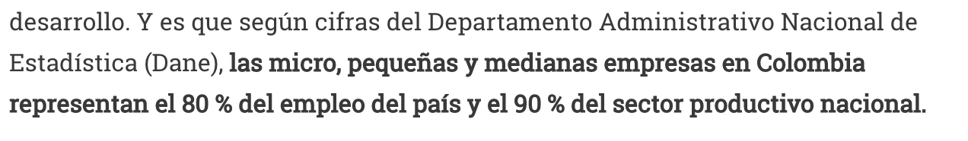
¿Para qué sirve?
Sentime automatiza el proceso de recolección de datos haciendo uso de información que se encuentra disponible al alcance de todos a través de twitter, por lo que no incurre en costos adicionales a los necesarios para el alojamiento de la plataforma.
Tomado de https://www.eltiempo.com/economia/sectores/competitividad-de-las-pymes-en-colombia-para-2020-446922

Slide 4
Objetivo General
Desarrollar una aplicación que permita clasificar los sentimientos sobre productos, servicios o personas a través de tweets utilizando técnicas de machine learning y visualización de datos.

Slide 5
Objetivos Específicos
Implementar una red neuronal que permita clasificar los sentimientos de un Tweet en español en positivo, negativo o neutral.
Elaborar un dataset de tweets en español ubicados geográficamente en Colombia usando Amazon Comprehend.
Desarrollar una arquitectura lógica de la solución que permita visualizar los diferentes componentes de la aplicación (obtener tweets, categorizar, procesar y entrenar la NN y visualizar resultados)
Desarrollar el prototipo de la solución haciendo uso de tecnologías (Python, Flask, Google Maps, React).

Slide 6
Marco Conceptual - RSL
Fase 1: Búsqueda por conceptos (Query search - all metadata)
Fase 2: Filtro por año (2016-2020) - H5 rule
Concepto/Fuente | IEEE | Web of Science
Web heatmap data visualization | 21 | 41
Twitter sentiment analysis | 1384 | 2085
CNN-LSTM neural networks | 229 | 130
Twitter big data | 136 | 1245
Total | 1770 | 2590
Concepto/Fuente | IEEE | Web of Science
Web heatmap data visualization | 13 | 25
Twitter sentiment analysis | 1006 | 1586
CNN-LSTM neural networks | 229 | 129
Twitter big data | 105 | 967
Total | 1353 | 1974

Slide 7
Marco Conceptual - RSL
Fase 3: Lectura del abstract
Fase 4: Lectura en profundidad
Concepto/Fuente | IEEE | Web of Science
Web heatmap data visualization | 5 | 12
Twitter sentiment analysis | 27 | 41
CNN-LSTM neural networks | 19 | 14
Twitter big data | 23 | 25
Total | 74 | 92
Concepto/Fuente | IEEE | Web of Science
Web heatmap data visualization | 1 | 0
Twitter sentiment analysis | 4 | 2
CNN-LSTM neural networks | 1 | 1
Twitter big data | 1 | 2
Total | 7 | 5

Slide 8
Marco Conceptual - Artículos destacados
Kaladevi, P., Thyagarajah, K. [11] propusieron una metodología ICNN-LSTM-DNN (Integrated Convolutional Neural Network and Long Short Term Memory Recurrent Neural Network-based Deep Neural Networks-based) para la minería de opinión en tiempo real.
Paredes-Valverde, M. A., Colomo-Palacios, R., Salas-Zárate, M. del P., & Valencia-García, R. [16] exponen una solución basada en CNN y word2vec para permitirle a las compañías y organizaciones detectar oportunidades para mejorar la calidad de sus productos o servicios a través de análisis de sentimientos de tweets.
Kusrini, & Mashuri, M. [19] implementaron la técnica de procesamiento de lenguaje natural (NLP) para el análisis de sentimientos de tweets, usando léxicos y polaridad de multiplicación en vez de machine learning.

Slide 9
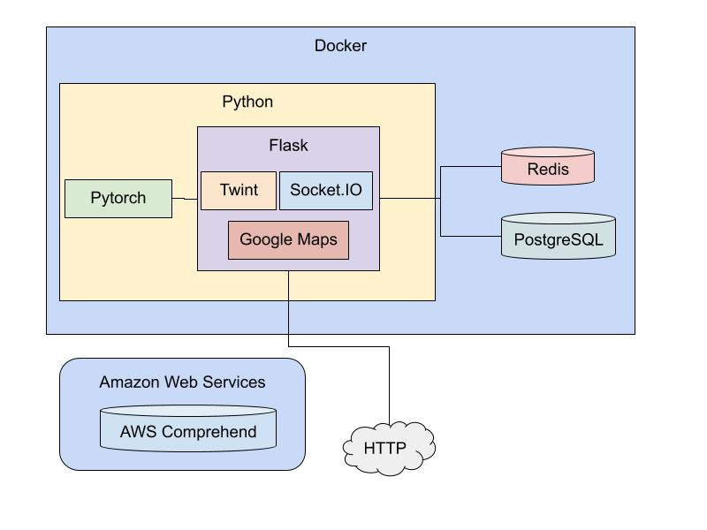







Arquitectura lógica

Slide 10
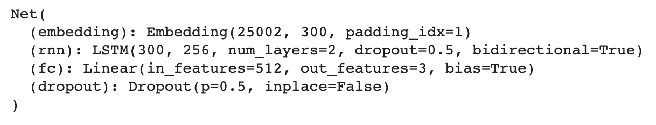
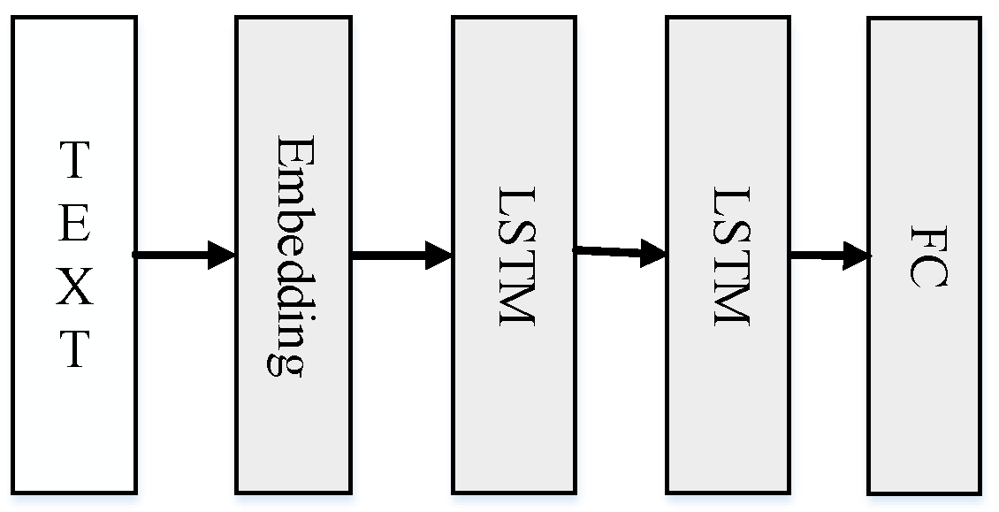
Estructura de la red neuronal
Tomado de https://www.mdpi.com/2076-3417/9/6/1152/htm

Slide 11
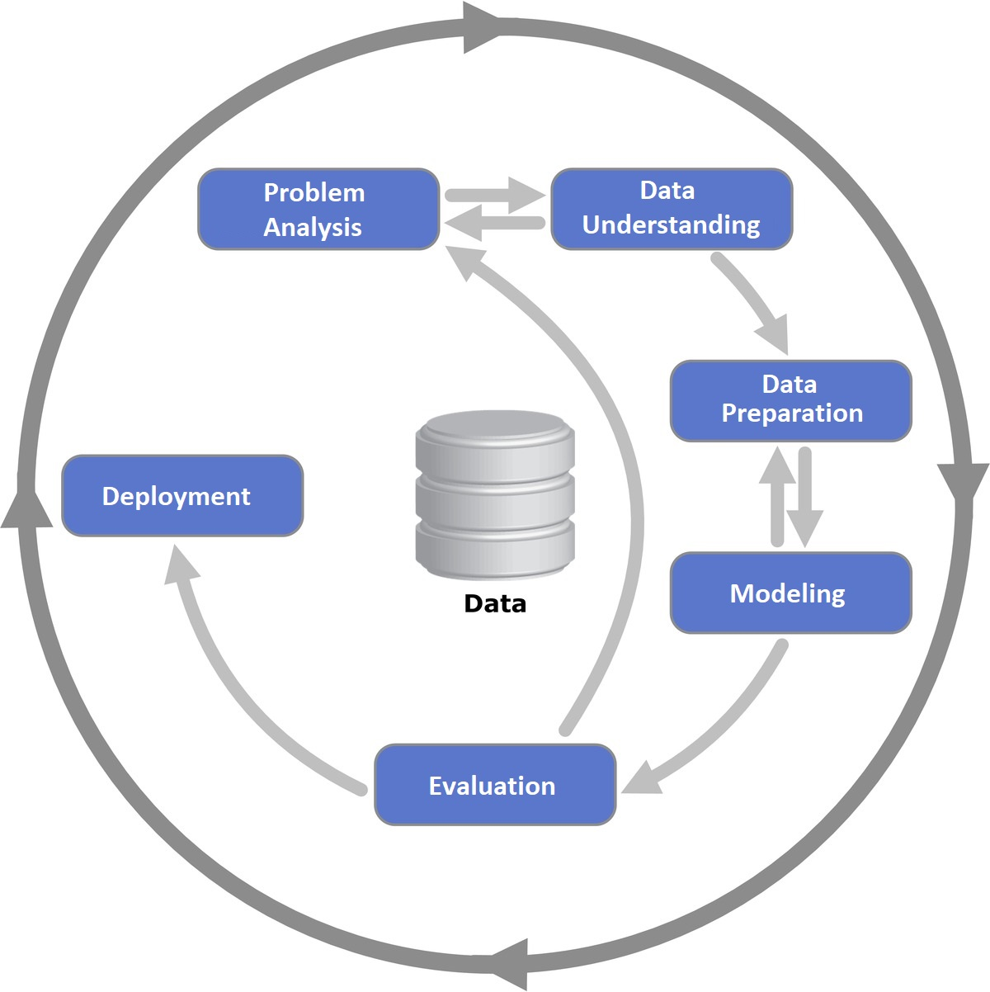
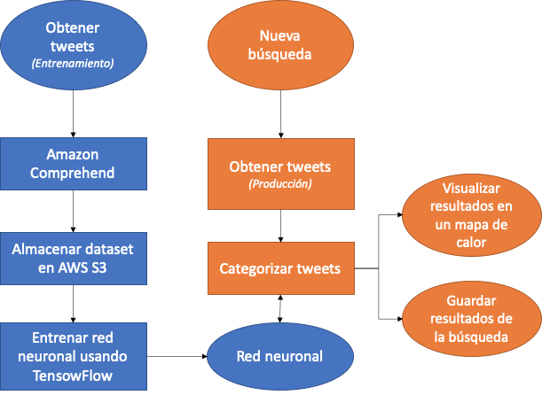
Metodología
Metodología ágil CRISP-DM
Modelo de la solución

Slide 12
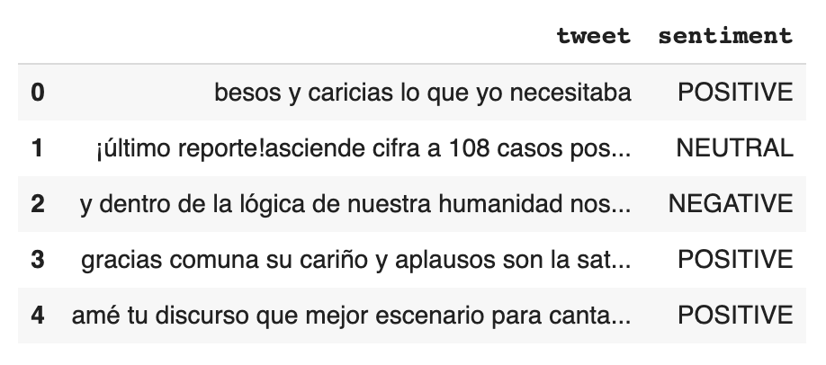
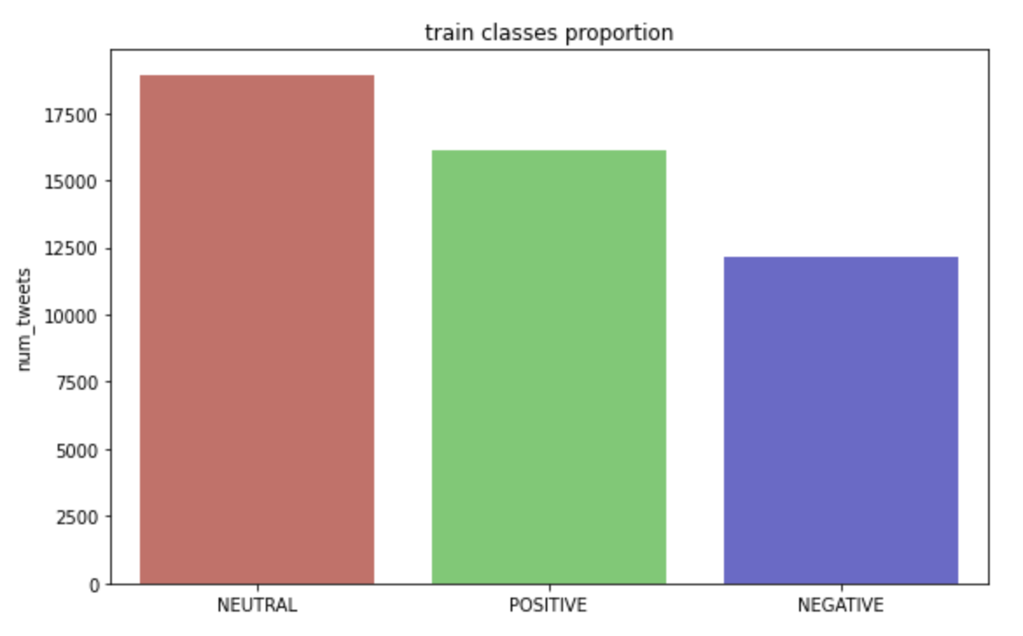
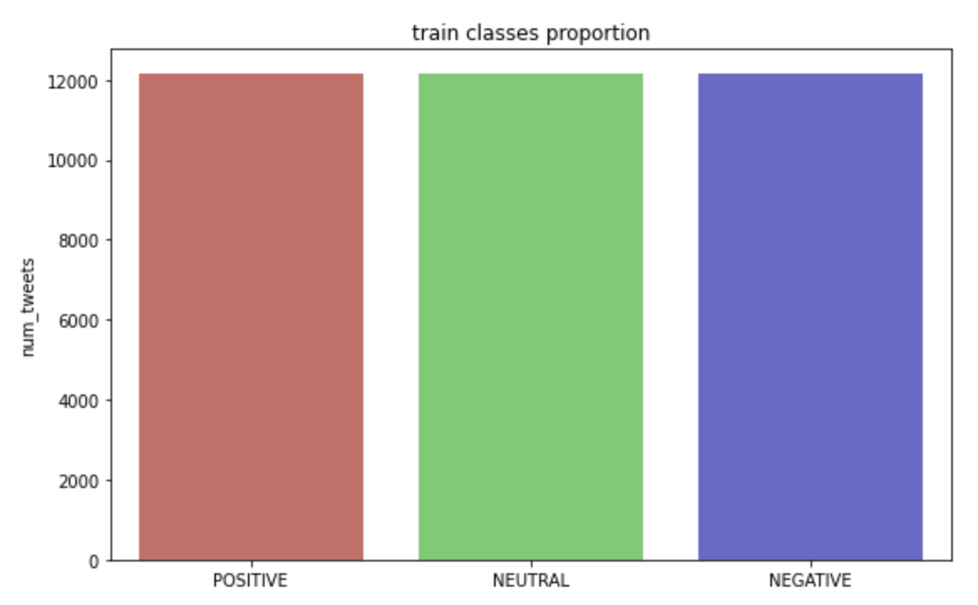
Resultados dataset
Distribución de clases para el dataset construido
Dataset balanceado

Slide 13
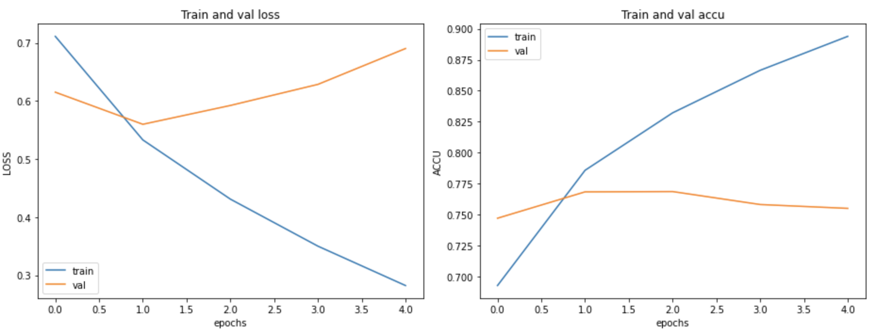
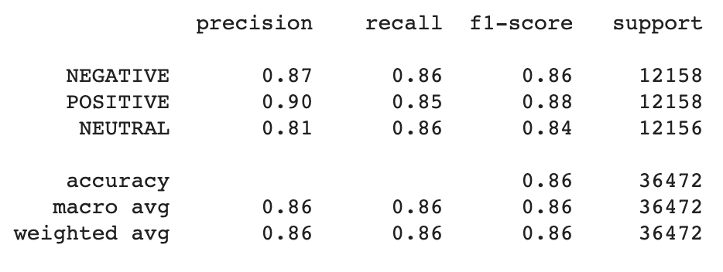
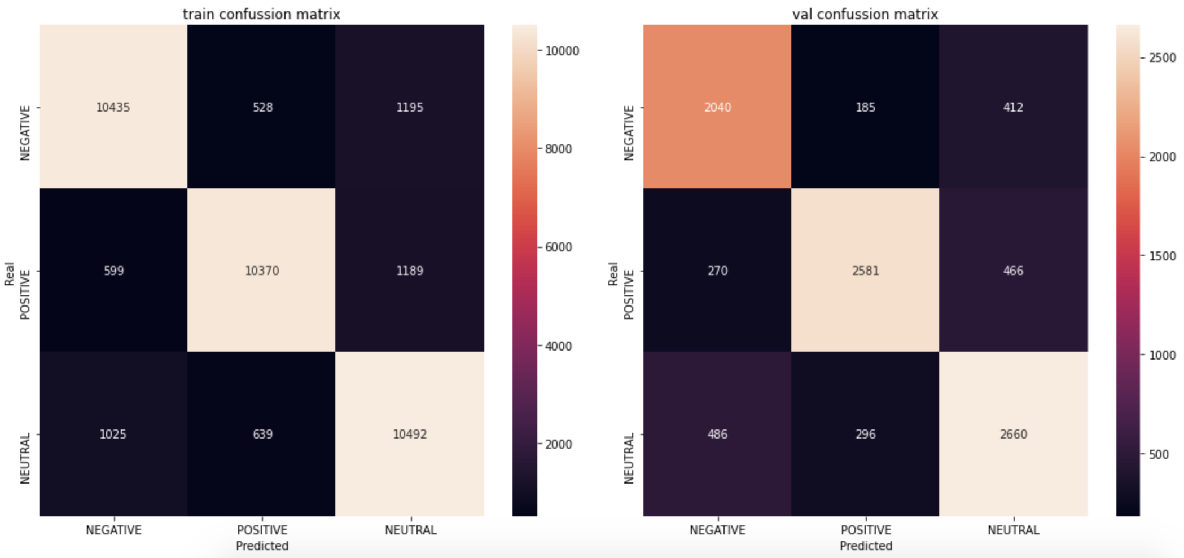
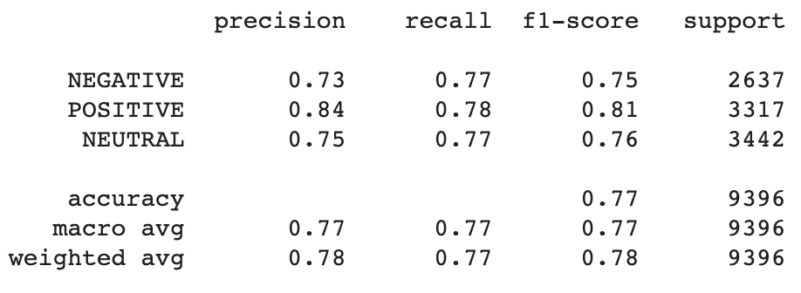
Resultados
entrenamiento
Train dataset
Validation dataset

Slide 14
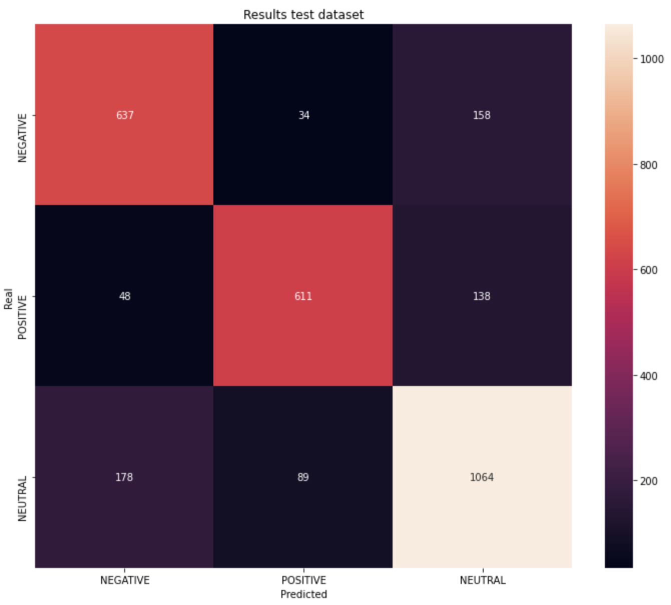
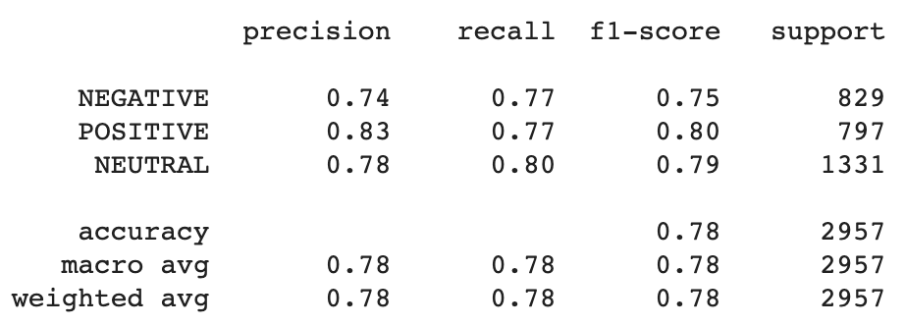
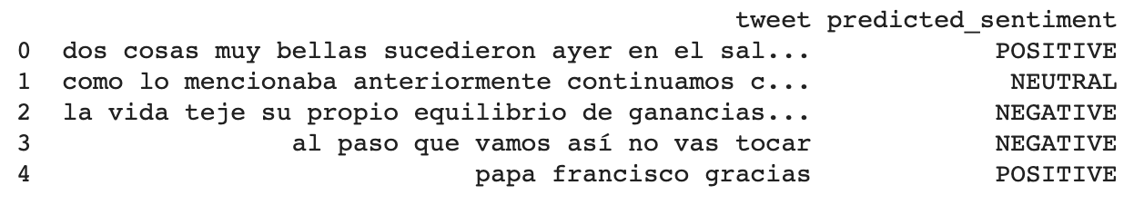
Resultados test
Predicciones para tweets nunca antes vistos

Slide 15
Demo

Slide 16
Referencias
Kaladevi, P., & Thyagarajah, K. (2019). Integrated CNN- and LSTM-DNN-based sentiment analysis over big social data for opinion mining. Behaviour & Information Technology, 1–9. doi:10.1080/0144929x.2019.1699960
Paredes-Valverde, M. A., Colomo-Palacios, R., Salas-Zárate, M. del P., & Valencia-García, R. (2017). Sentiment Analysis in Spanish for Improvement of Products and Services: A Deep Learning Approach. Scientific Programming, 2017, 1–6. doi:10.1155/2017/1329281
Kusrini, & Mashuri, M. (2019). Sentiment Analysis In Twitter Using Lexicon Based and Polarity Multiplication. 2019 International Conference of Artificial Intelligence and Information Technology (ICAIIT). doi:10.1109/icaiit.2019.8834477

